Slide 1
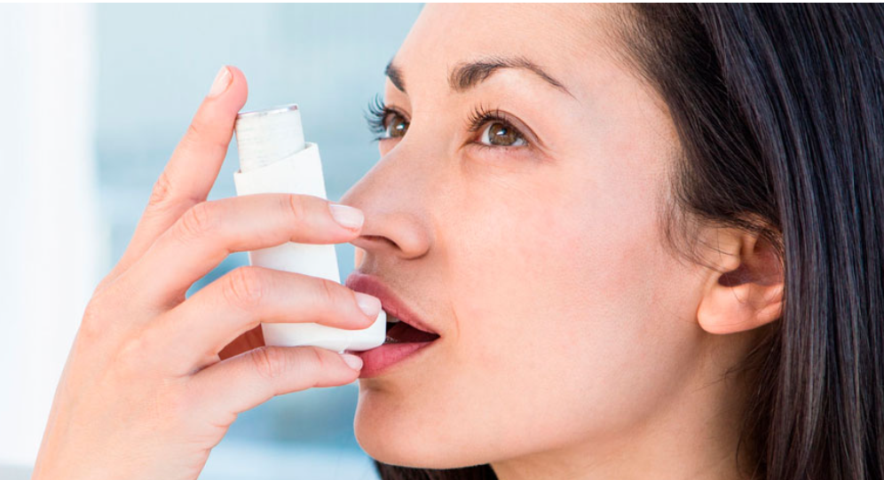
DETRESSE VENTILATOIRE
Dr S.BELLAHDID
Réanimation médicale polyvalente

Slide 2
GENERALITES
  Au cabinet dentaire différentes situations de détresse respiratoire peuvent survenir et mettent en jeu le pronostic vital.
  Parmi les urgences rencontrés on distingue:
    La dyspnée type polypnée ou bradypnée
    L’hyperventilation: augmentation de la fréquence respiratoire ,due soit :à l’ angoisse ,la douleur, hypercapnie ou l’acidose métabolique.
    L’oedeme de quincke: oedeme important du larynx.
    Oedeme aigue du poumon: survenant au decours d’ une décompensation cardiaque.
    Crise d’ asthme.

Slide 3
URGENCES RESPIRATOIRES
1/DYSPNEE:
C’est la perception consciente d’une gène ou difficulté respiratoire caractérisée de manière variable comme une sensation de manque d’ air d’oppression liés à la respiration
La dyspnée est un syndrome subjectif ressenti et relaté par le patient.
Le diagnostic repose sur l’ anamnèse et l’étude des antécédents médicaux ,les tests permettent de cibler l’ étiologie et clinique .

Slide 4
CONDUITE à TENIR
la principale action sera d’ assurer la vacuité des voies aériennes supérieures.
Ecarter au plus vite une obstruction par inhalation de corps étranger.
Si perte de connaissance mettez le patient en position latérale de sécurité.
Alerte médicale
oxygénothérapie

Slide 5
CRISE D’ASTHME
I/DEFINITION:
Ensemble de manifestations respiratoires aigue caractérisés par des accès de dyspnée intense, survenant par des crises de durée variable et pouvant évoluer vers une détresse respiratoire.
Apparait au cours ou à l’ issue d’une anesthésie locale ou régionale.
Chez un asthmatique connue
Chez un malade ayant déjà présenté des manifestations allergiques cutanées(urticaire, eczéma) ou respiratoires(rhume).

Slide 6
CRISE D’ASTHME
II/DIAGNOSTIC CLINIQUE:
Une gène respiratoire
Une sensation de soif de l’air, de suffocation
Une douleur thoracique rétro sternale
Une toux sèche et pénible
Une angoisse
Le praticien observera:
Une dyspnée marquée surtout à l’expiration
Une respiration sifflante
Des efforts respiratoires
Une cyanose, des sueurs et une agitation

Slide 7
DETRESSE RESPIRATOIRE
les conditions de survenue sont variables:
Au repos ou à l’ effort
Le cycle respiratoire variant de la polypnée à la bradypnée voir apnée.
Dyspnée peut être inspiratoire ,expiratoire ou aux 2 temps.
Cliniquement on note :
-Tirage sur les muscles respiratoires accessoires
-Contracture des muscles abdominaux cyanose, sueurs.
-Retentissement hémodynamique et psychique.

Slide 8
CIRCONSTANCES DE SURVENUE
III/CIRCONSTANCES DE SURVENUE :
1/Déclenché par des facteurs divers:
Saisoniers: température ambiante
Allergiques: substances allergisantes inhalées ou ingérées, médicaments.
2/Elle peut survenir:
Au cours d’ un accident allergique connue
Apres injection médicamenteuse(anesthésie locale)
Comme première manifestation de l’ inhalation d’ un corps étranger.

Slide 9
CRISE D’ASTHME
CONDUITE A TENIR
Dés l’apparition de la crise d’asthme:
1/Laisser le malade en position assise ou dans la position ou il se trouve le mieux pour respirer.
2/Oxygénation au masque 10 à 15 l/mn
3/Corticoïdes :Hémsuccinate d’hydrocortisone:
100 à 200 mg en intraveineux
4/ Bronchodilatateurs:
-Salbutamol en aérosol 2,5 mg par nébulisation
-Ventoline 5 mg par nebulisation en cas de crise sévère

Slide 10
TRAITEMENT DENTAIRE CHEZ L’ASTHMATIQUE
Lors des soins dentaires l’important est d'éviter de déclencher une crise d'asthme.
À cette fin certaines mesures préventives doivent être prises :
    Connaître les antécédents médicaux du patient :
-Type d'asthme, Facteurs déclenchants, Traitement
et gravité .
- S'assurer que le patient a pris son traitement avant les soins .
    Eviter les facteurs de précipitation.
-L'anxiété :l une petite dose d'anxiolytique peut être prescrite la veille et une heure avant le rendez-vous
Notes:
-L'anxiété :le dentiste doit discuter avec le patient de son état dentaire, de la manière dont il sera traité et de toute crainte que le patient pourrait avoir concernant le traitement.

Slide 11
TRAITEMENT DENTAIRE CHEZ L’ASTHMATIQUE
Si des symptômes d’une crise d’ asthme est suspectée
les soins doivent être interrompus immédiatement et le nébuliseur habituel doit être administré.
Faire attention aux interactions médicamenteuses et la pratique dentaire.
Des médicaments tels que l'aspirine ou d'autres anti-inflammatoires non stéroïdiens (AINES) peuvent déclencher l'attaque.
Les antibiotiques macrolides tels que l'érythromycine ne doivent pas être prescrits aux patients traités par la théophylline car ils peuvent augmenter sa toxicité.

